Slide 1
EcoTouring “Tu mejor aliado en ecodiversión”

Slide 2
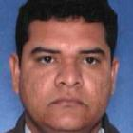


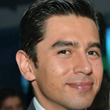
Gerson Uriel Florez Morales
O
M
I
C
R
O
N
Elizabeth Martinez Mantilla
Hugo Andrés Escobar Ciceri
Alejandro Troncoso Saavedra

Slide 3
Modelo Canvas

Slide 4
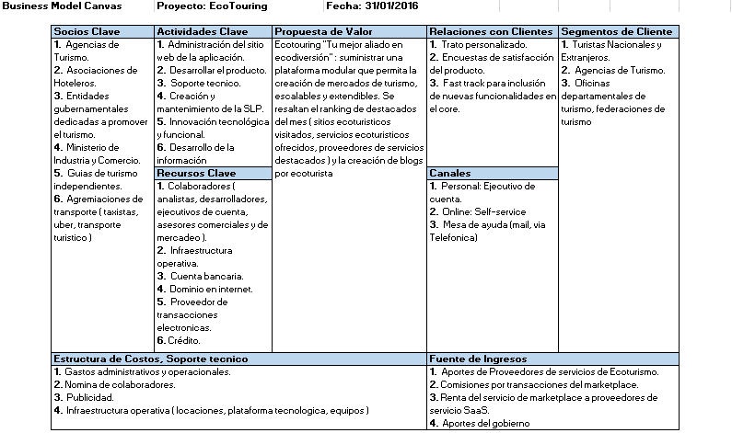

Slide 5
PROPUESTA DE VALOR
Ecotouring "Tu mejor aliado en ecodiversión" : suministrar una plataforma modular que permita la creación de mercados de turismo, escalables y extendibles. Se resaltan el ranking de destacados del mes ( sitios ecoturisticos visitados, servicios ecoturisticos ofrecidos, proveedores de servicios destacados ) y la creación de blogs por ecoturista

Slide 6
ELEMENTOS NUEVOS
Ranking destacados del mes (Mostrar el rankig de sitios, servicios de ecoturismo en precios, calidad, calificación de los clientes)
Creación de blogs por ecoturista

Slide 7
CARACTERISTICAS COMUNES
Sistema de registro de usuarios
Sistema de login y logout
Sistema de mensajería
Sistema de preguntas y respuestas
Gestión del catalogo de servicios
Galería de productos o servicios
Visualización del detalle de un producto o servicio.
Sistema de busqueda
Sistema de comercio electrónico

Slide 8
CARACTERISTICAS VARIABLES
Sistema de login a través de redes sociales
Sistema de publicación de ofertas
Sistema de registro de proveedores
Sistema de monitoreo de rendimiento
Generación de reportes para proveedores

Slide 9
FAMILIA DE PRODUCTOS
EcoTouringPlan
Paquete completo para turistas que desean encontrar la mejor oferta de turismo en un sólo lugar.
EcoTouringShop
Paquete especializado en compra/venta de productos y accesorios para los viajes turísticos.
EcoTouringSupply
Espacio publicitario y comercial para prestadores de servicios de turismo. Adaptable a múltiples categorías y paquetes.

Slide 10
GRACIAS!

